Slide 1
PATRÓN DE DISEÑO MEMENTO

Slide 2
“Memento es un patrón de diseño de comportamiento que te permite guardar y restaurar el estado previo de un objeto sin revelar los detalles de su implementación.”
—P.D MEMENTO

Slide 3
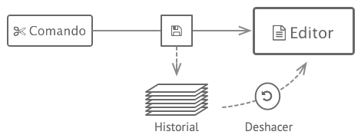
SITUACIÓN
Editor de texto

Slide 4
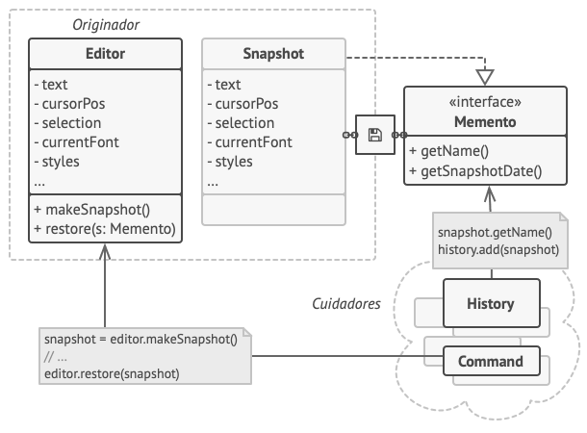

Slide 5
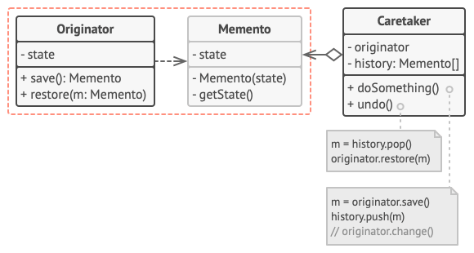

Slide 6
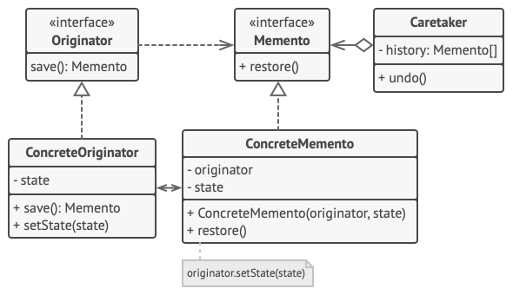

Slide 7
Ventajas / Desventajas
La aplicación puede consumir mucha memoria RAM si los clientes crean mementos muy a menudo.
Puedes producir instantáneas del estado del objeto sin violar su encapsulación.
Las cuidadoras deben rastrear el ciclo de vida de la originadora para poder destruir mementos obsoletos.
Puedes simplificar el código de la originadora permitiendo que la cuidadora mantenga el historial del estado de la originadora.
La mayoría de los lenguajes de programación dinámicos, como PHP, Python y JavaScript, no pueden garantizar que el estado dentro del memento se mantenga intacto.

Slide 8
P.D MEMENTO

